Slide 1
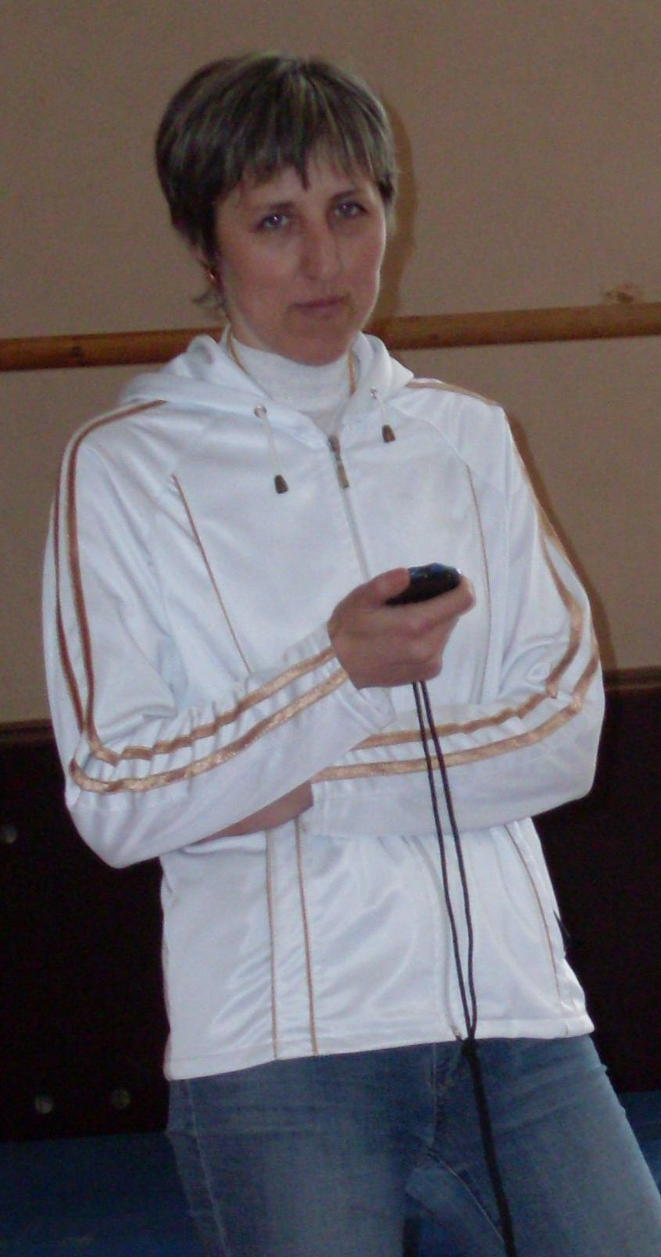
Разрешите представиться!
Давлетшина Гульназ Наиловна
Учитель физической культуры
МОУ Гимназия №4 г. Бавлы
Педагогический стаж: 17 лет
Квалификационная категория: первая

Slide 2
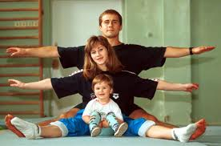
Здоровьесберегающие образовательные технологии в работе учителей физической культуры

Slide 3

Здоровье – это главная
человеческая ценность
Здоровье – это состояние устойчивого равновесия во всех системах организма, позволяющее человеку плодотворно работать ,интересно отдыхать и развиваться как личности.

Slide 4

Уважительное отношение к своему здоровью
ДУХОВНО-
НРАВСТВЕННЫЕ
ЦЕННОСТИ
ЗАКАЛИВАНИЕ
ПИТАНИЕ
СПОРТ
ЗАРЯДКА
САМОДИАГНОСТИКА

Slide 5

Статистика
на примере нашей школы.
Группа здоровья (2008– 2011г)
Таблица 1
Начало уч.года | I |  | II |  | III |  | IV |  | Всего
 |  | % |  | % |  | % |  | %
2008 | 186 | 91,5 | 10 | 4,9 | 7 | 3,42 | 2 | 0,9 | 205
2009 | 166 | 82,2 | 22 | 10,8 | 14 | 6,8 | 2 | 0,8 | 196
2010 | 179 | 86 | 16 | 7,6 | 12 | 5,7 | 1 | 0,4 | 208
2011 | 196 | 92,89 | 7 | 3,3 | 9 | 4,24 | 1 | 0,47 | 213

Slide 6
Начало уч.года | 2008 |  | 2009 |  | 2010 |  | 2011
 |  | % |  | % |  | % |  | %
Понижение зрения | 15 | 7,4 | 14 | 6,8 | 19 | 9,1 | 28 | 13,2
Нарушение осанки | 10 | 4,9 | 9 | 1,9 | 6 | 2,8 | 5 | 2,35
сколиоз | 10 | 4,9 | 4 | 4,4 | 2 | 0,9 | 1 | 0,47
Эндокринные заболев. | 2 | 0,9 | 4 | 1,9 | 1 | 0,1 | 6 | 2,83
Сердечно-сосудистые | 14 | 6,9 | 23 | 11,3 | 15 | 7,2 | 10 | 4,71
Желудка и 12 перстной кишки | 2 | 0,9 | - | - | 1 | 0,4 | 3 | 1,3
Моче-половой системы | 5 | 2,4 | 7 | 3,4 | 8 | 3,8 | 11 | 5,18

Slide 7

Забота о сохранении здоровья учащихся –
важнейшая обязанность школы
Президент Д.А. Медведев в инициативе «Наша новая школа» определил новую стратегию образования в области здоровья:
1. объединение семьи и школы в вопросах формирования здоровья учащихся;
2. пробуждение в детях желания заботиться о своем здоровье;
3. просвещения учащихся в вопросах здорового образа жизни;

Slide 8
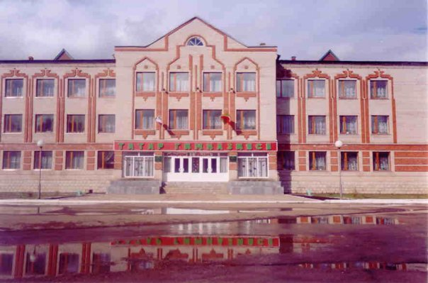
Здоровьесберегающие образовательные технологии обучения в школе

Slide 9
Цель :
обеспечить школьнику возможность сохранения здоровья за период обучения в школе, сформировать у него необходимые знания, умения и навыки по здоровому образу жизни, научить использовать полученные знания в повседневной жизни.

Slide 10

Если в семье родители понимают значение физкультуры и спорта для здоровья ребёнка, то они с самого раннего детства формируют у ребёнка культуру физических занятий, демонстрируя это на своём собственном примере.
Если школьный учитель, преподающий любой предмет, понимает значение сохранения здоровья своих учеников, он никогда не позволит себе игнорировать возможность организации на своём уроке оздоровительной гимнастики – минутки отдыха для души и тела ребёнка.
По мнению специалистов – медиков, 75% всех болезней человека заложено в детские годы.

Slide 11
Технологическая модель
Классно-
урочная
работа
Игровые технологии
Обучение в сотрудничестве
Внеклассная
работа
Возрастные и медицинские показатели
Дифференцированный подход
Здоровьесберегающий
Личностно-ориентированный
подход
Система работы
взрослых
и детей
( дети + учитель + родители)
подход
Традиционные формы

Slide 12
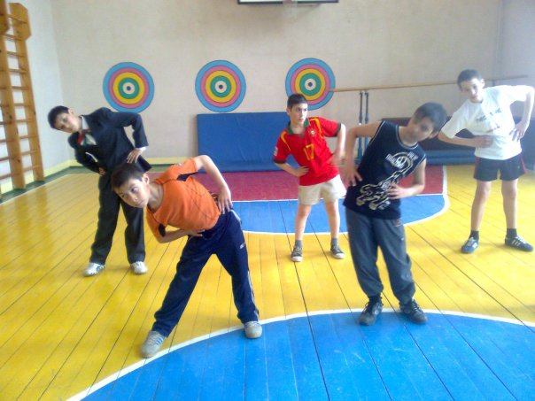
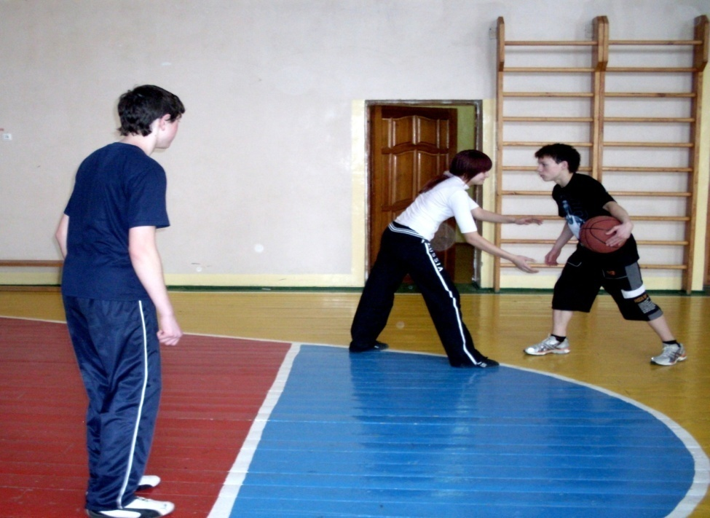
Уроки

Slide 13
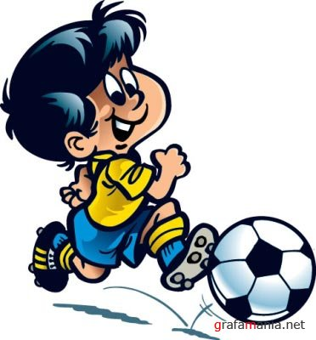
Комплексная программа
по физическому воспитанию
Легкая атлетика
Лыжная подготовка
Гимнастика
Подвижные игры
(1-4 классы)
Плавание
Спортивные
игры

Slide 14
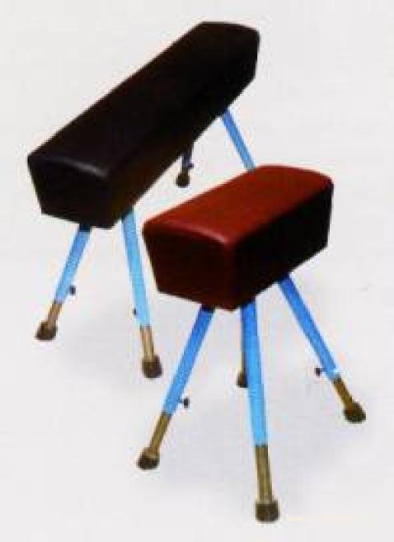
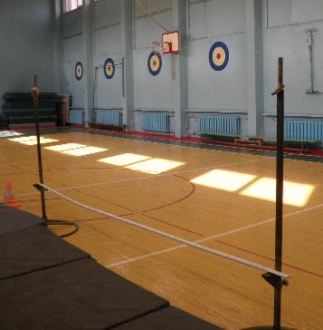
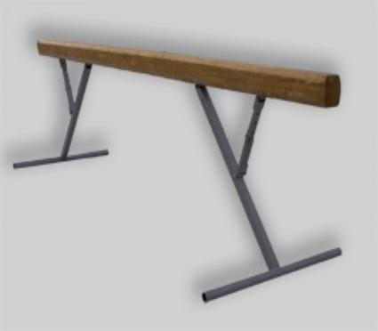
Соблюдение техники безопасности на уроках
(ИОТ-022,-023,-024,-025,-026,-027…)
и организация рационального учебного процесса в соответствии с СанПина

Slide 15

Техника безопасности
на уроках физкультуры
В зале:
- спортивная форма (длинная или короткая) зависимости от температуры и места занятий;
- чистая обувь, на резиновой светлой подошве;
- вход в зал, только с разрешения учителя;
-во время занятий соблюдать дистанцию и интервал (нельзя обгонять, ставить подножку, толкаться);
- не жевать на уроке (ж/резинку, конфеты и т.д.);
- нельзя пользоваться аппаратурой на уроке (мобильниками, МРЗ, диктофоном, фотоаппаратом и т.д.);
- уходить с урока, или выходить из спортзала без разрешения учителя (в случае плохого самочувствия заранее предупреждать учителя);
- освобожденные слушают учителя и наблюдают за ходом урока.

Slide 16
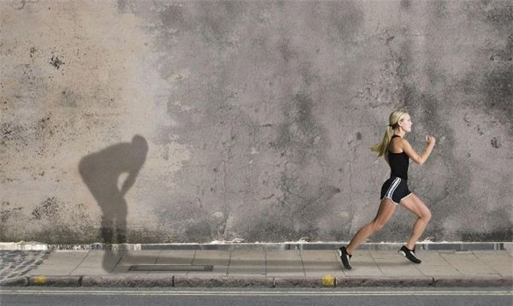
На улице:
- одежда теплая (по погоде)
- не уходить со стадиона, без разрешения
- не мешать одноклассникам
- не заниматься на снарядах без разрешения учителя
- не бежать на встречу во время выполнения задания (прыжков, метания, бега…)
- не стоять и не ходить в зоне броска спортивного снаряда, не ловить метательные предметы (мячи, гранаты и т.д.)
- в случае травмы подойти к учителю или попросить кого-нибудь, чтобы он сам к вам подошел
На уроках по лыжной подготовке:
- обязательно должны быть варежки и шапка вязанная
- соблюдать дистанцию на лыжне
- не ломать свой и чужой инвентарь (лыжи и палки должны быть связаны)
- правильно нести лыжи во время передвижения, не причиняя вреда окружающим

Slide 17
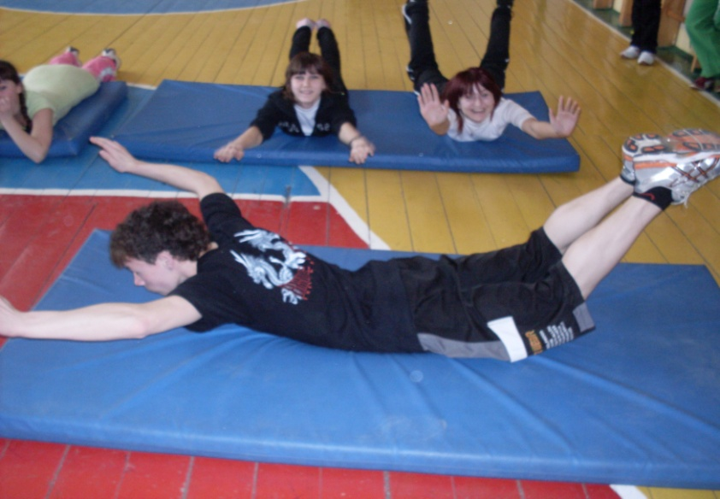
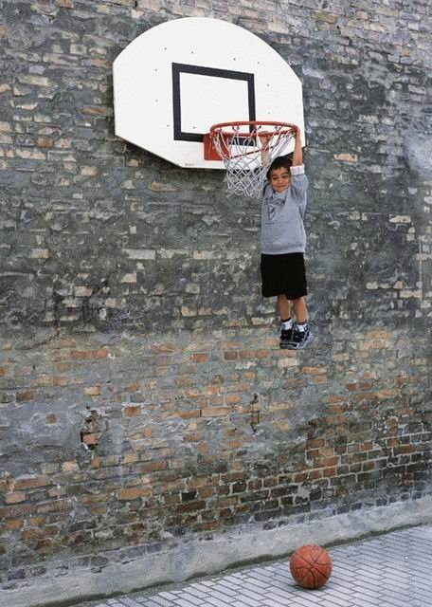
На уроках гимнастики:
- не заниматься на снарядах без учителя и страховки
- не выполнять упр. без разминки
- соблюдать последовательность выполнения упр.
- сложные упр. выполнять со страховкой , с помощью учителя или одноклассников
- не разжимать руки на снарядах
- выполнять упр. только по команде
Во время спортивных игр:
- не кидать мяч в голову (лицо), не бить по мячу ногами с силой (по людям)
- бережно относиться к спортивному инвентарю
- не выражаться нецензурными словами
-нельзя брать мячи без разрешения учителя, и когда учителя нет в зале
Оказывать помощь и страховку учащимся, при выполнение сложных упражнений.

Slide 18
Специфика уроков физкультуры:
- многократное повторение;
отработка двигательного навыка;
удерживать внимание и интерес ребят;
разнообразие упражнений;
вовлечение учащихся в работу.
Так общеобразовательные упражнения дети выполняют, стоя рядом с учителем, показывая их для класса, а также учащиеся проводят разминку на уроках.

Slide 19
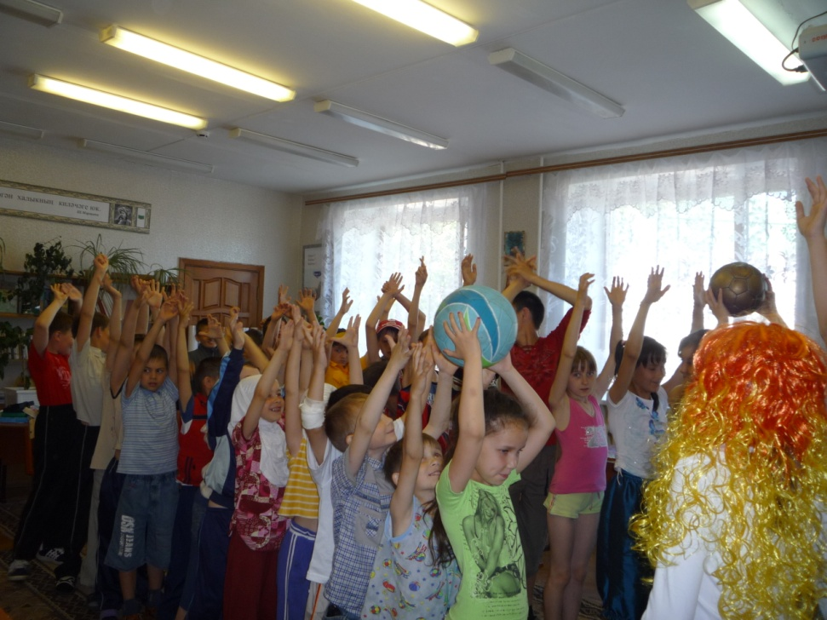
День самоуправления
В этот день учащиеся
11 класса принимают участие в школьной жизни, от роли директора, до рядового работника школы.
Учащиеся заранее распределяют роли и должностные обязанности.

Slide 20
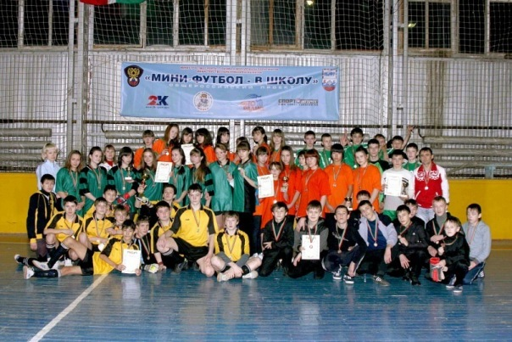
«Личный рекорд»
Для развития устойчивого желания заниматься физкультурой преподаватель вводит понятие «личный рекорд» (сравниваются результаты прошлых лет), рекорд школы (заносится результат на стенд, спортивных достижений школы, поощрение призами и грамотами)

Slide 21
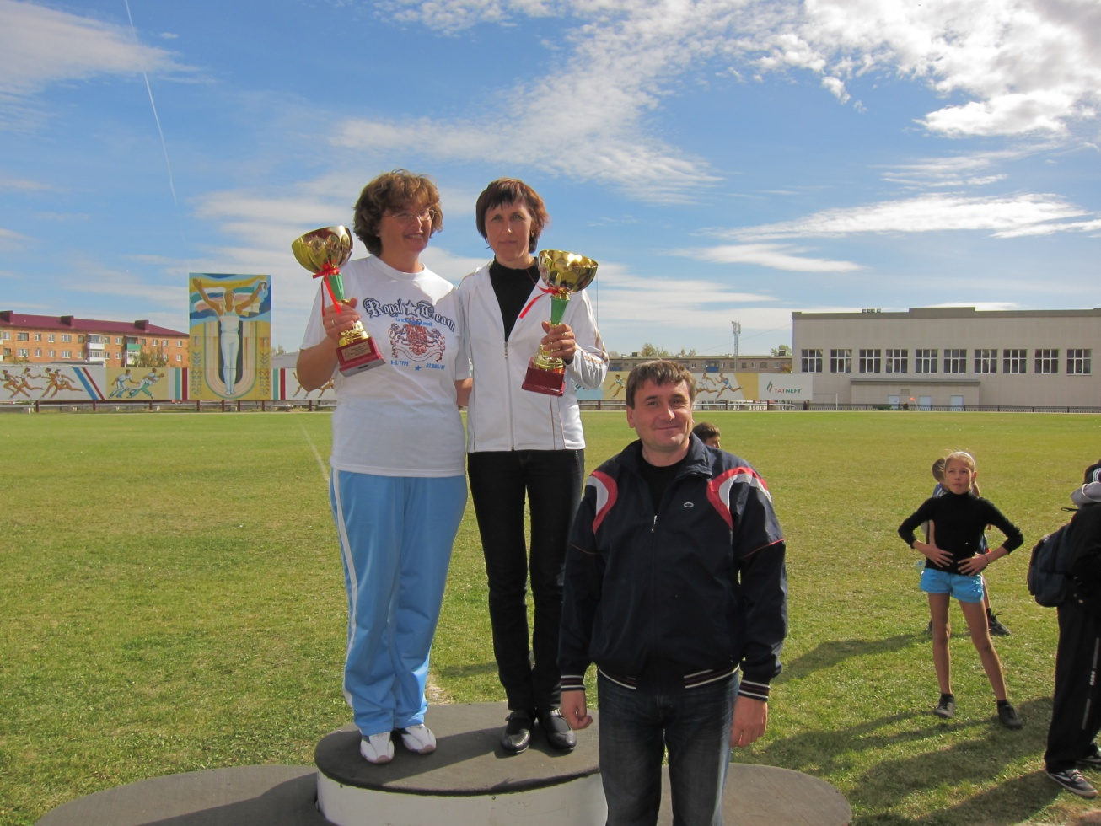
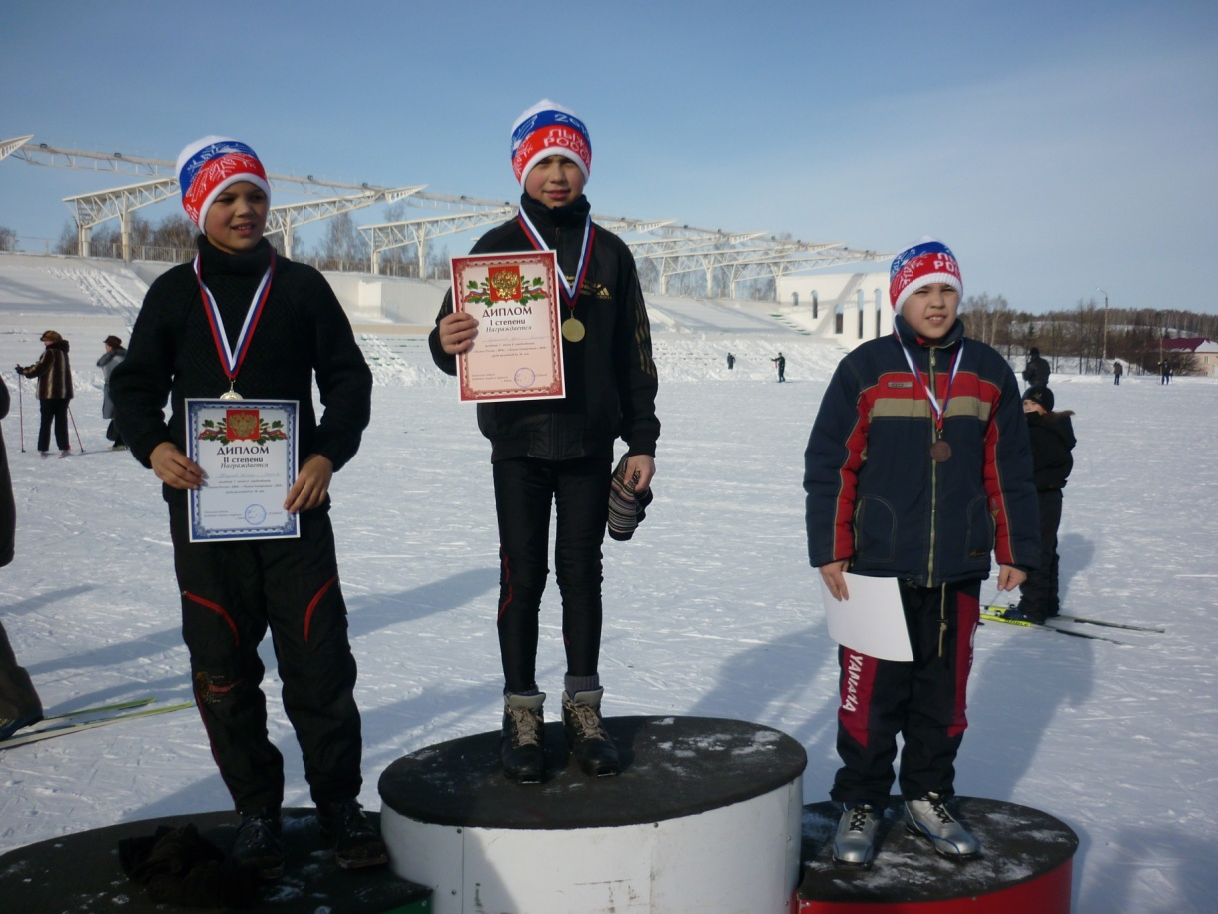

Slide 22
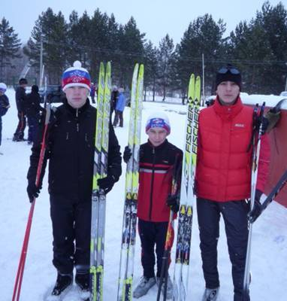
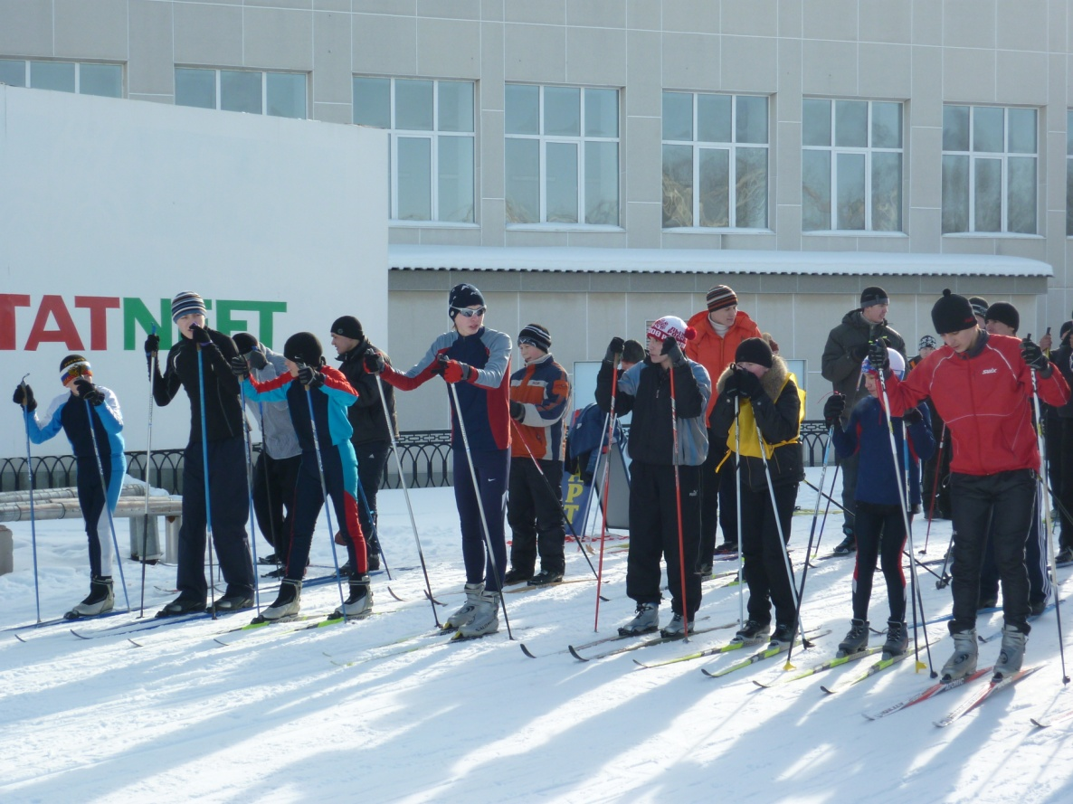
Игры и соревнования

Slide 23
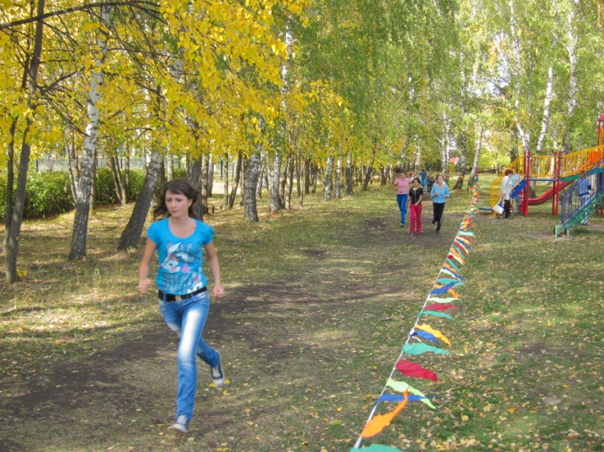
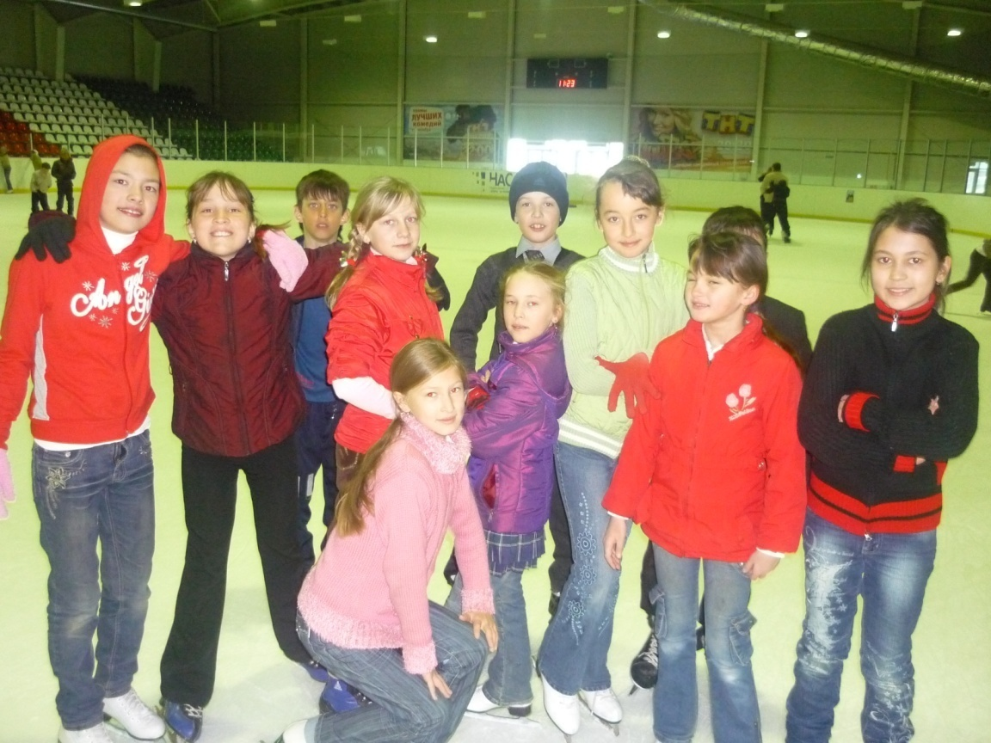
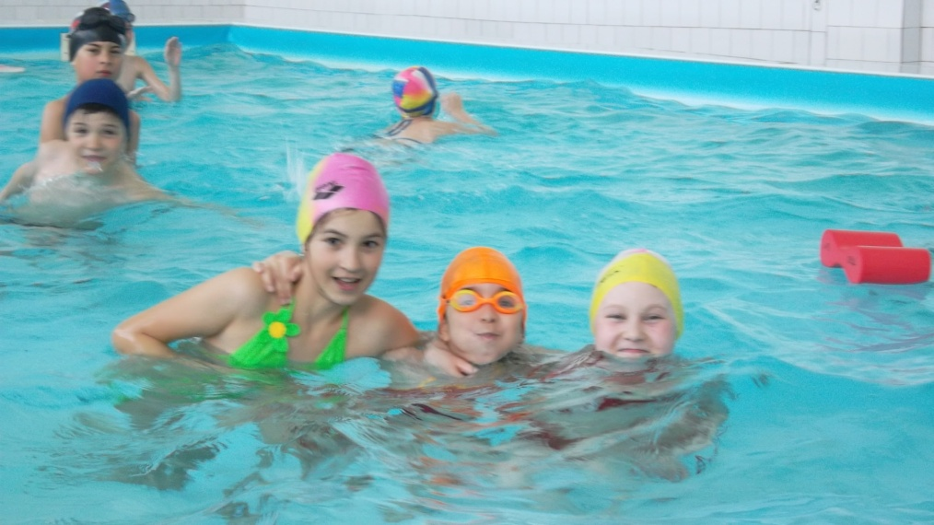
Внеклассные мероприятия

Slide 24
Внеклассные мероприятия
Спортивные праздники и соревнования
Спортивные секции
Беседы (акции) о здоровом образе жизни

Slide 25
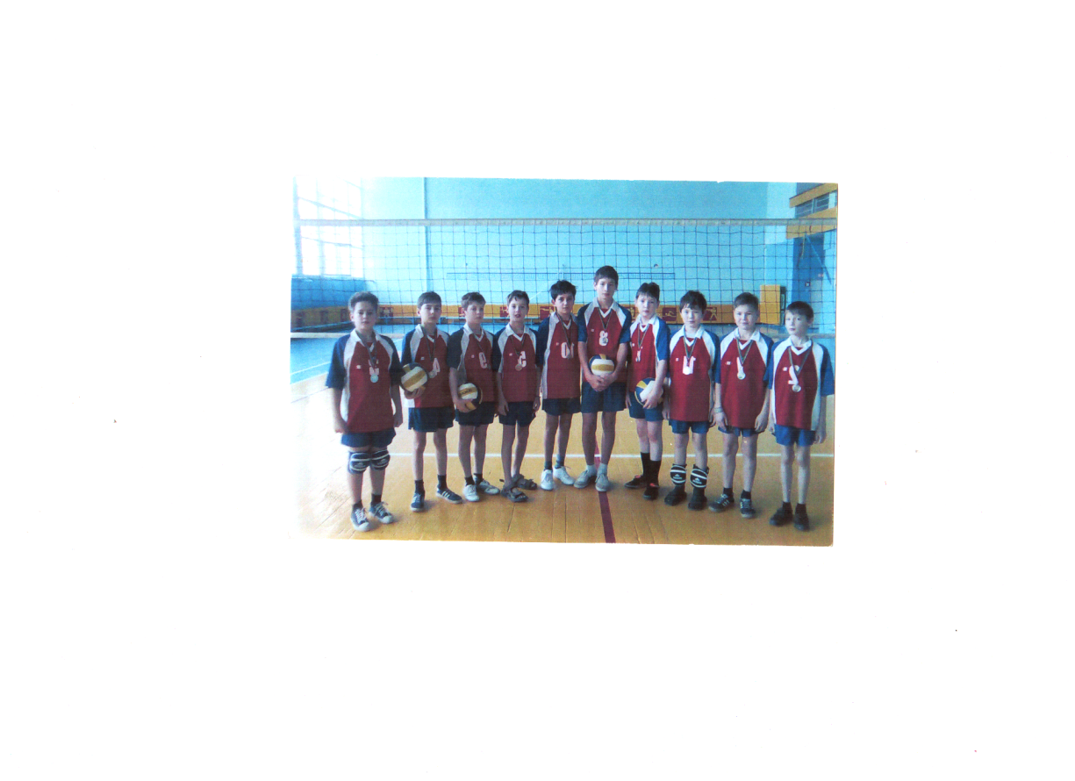
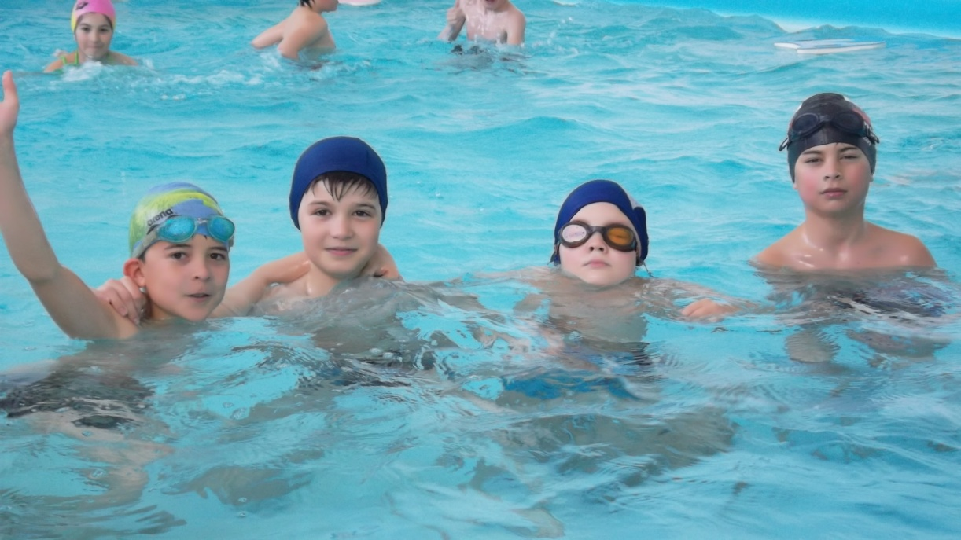
Спортивные секции
Волейбол
Плавание
ЛФК

Slide 26
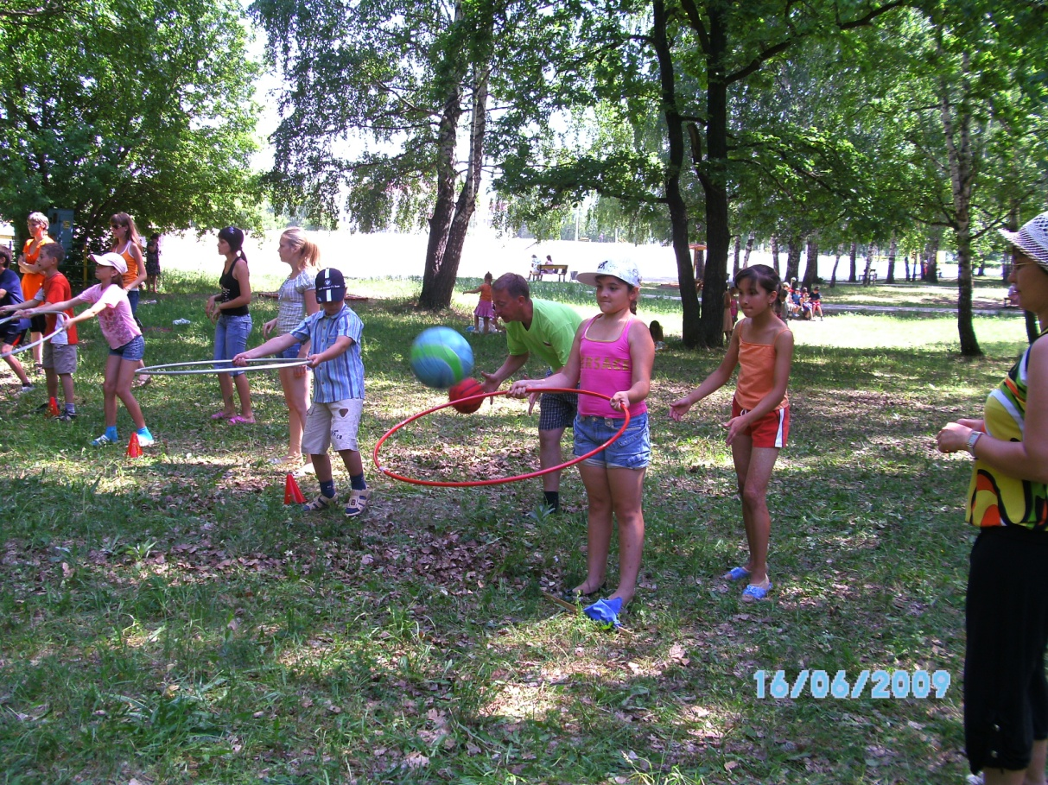
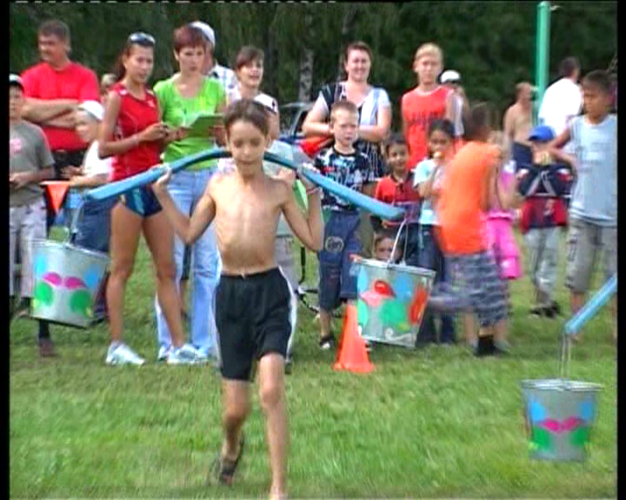
Спортивные
праздники и соревнования

Slide 27
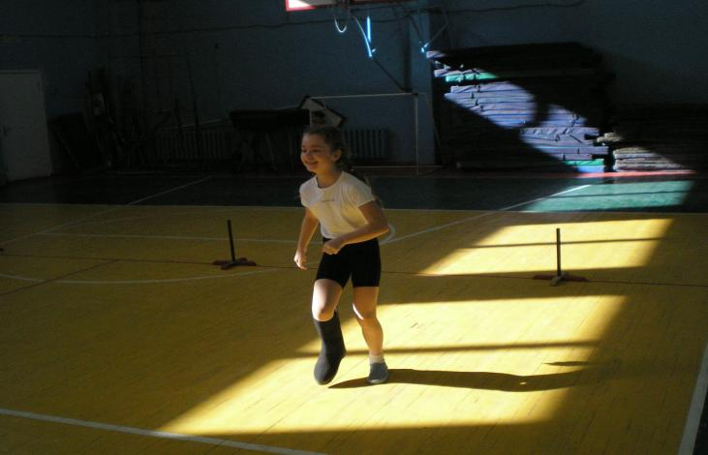
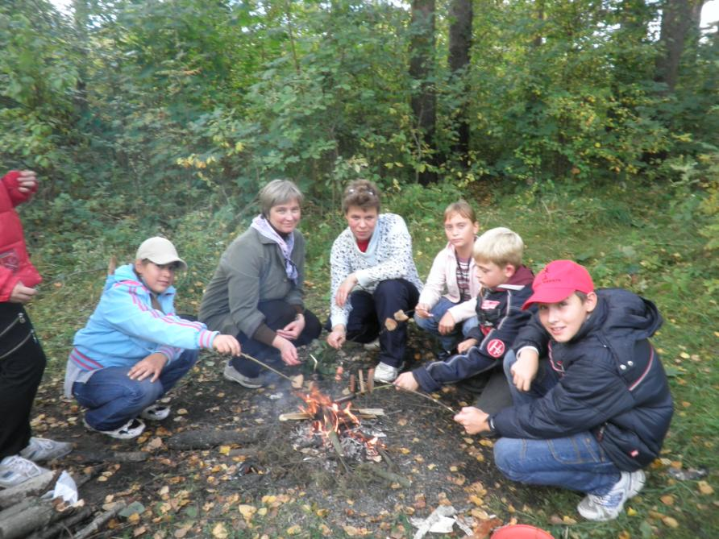
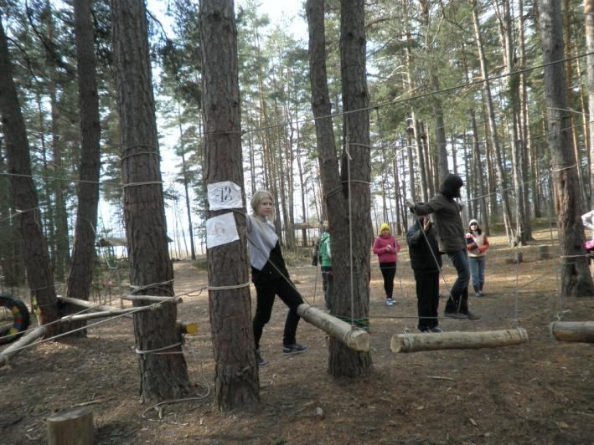
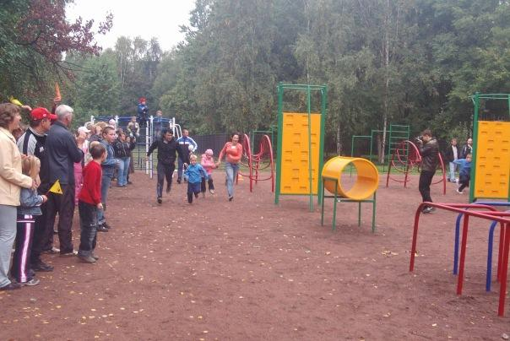
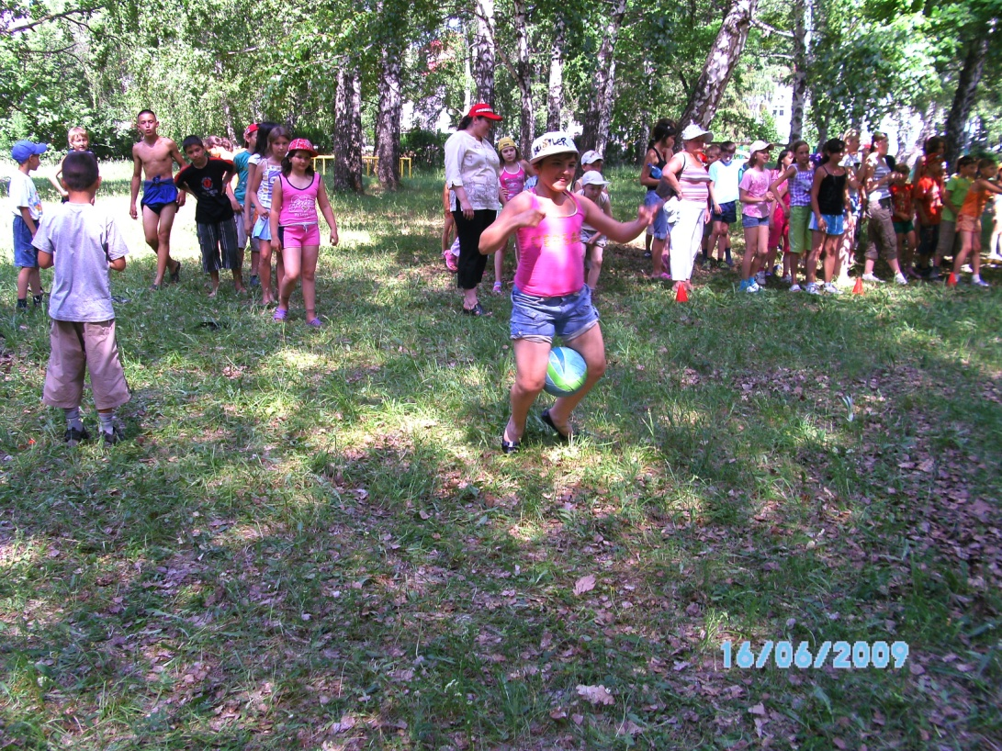
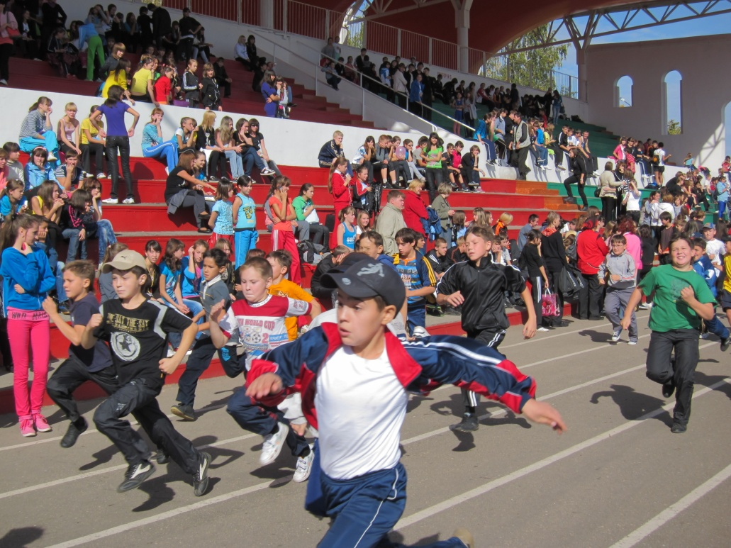
Однодневный поход за город
« Папа, мама и я – спортивная семья!»
«Самый спортивный класс!»
Веселые старты
« Женская десятка»
«Кросс нации»
« Лыжня России»

Slide 28
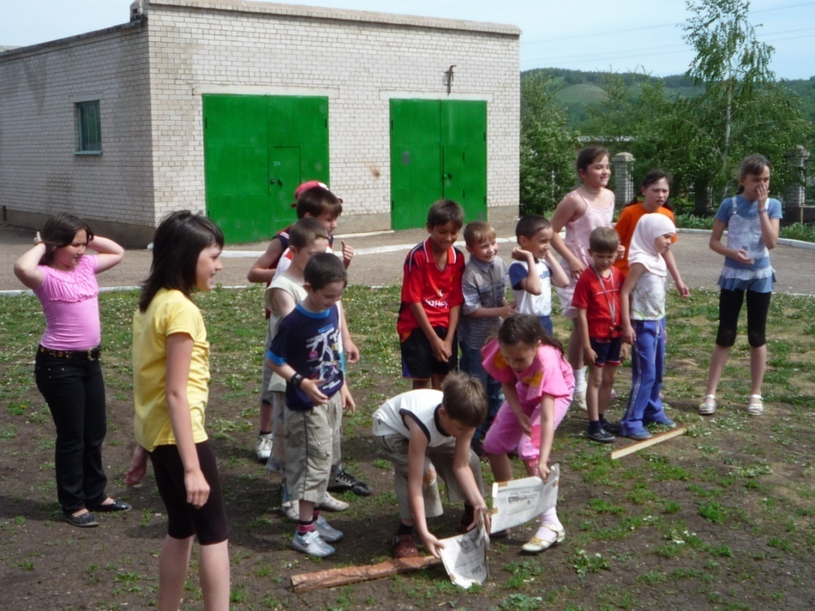
Беседы о здоровом образе жизни

Slide 29

Безопасное колесо
Скажи наркотикам нет!
Экскурсия в музей гигиены
Класс в борьбе против курения

Slide 30
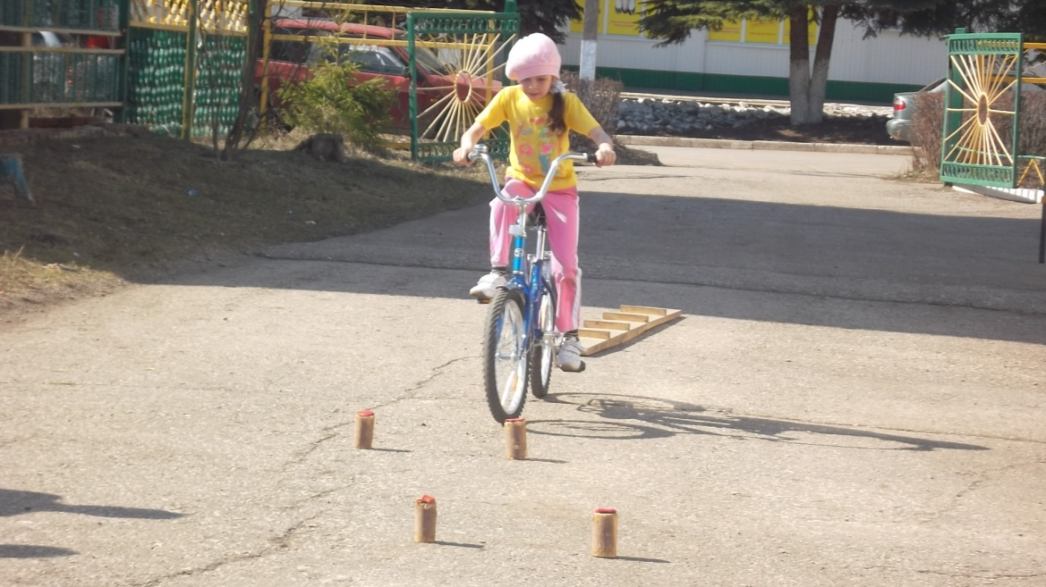
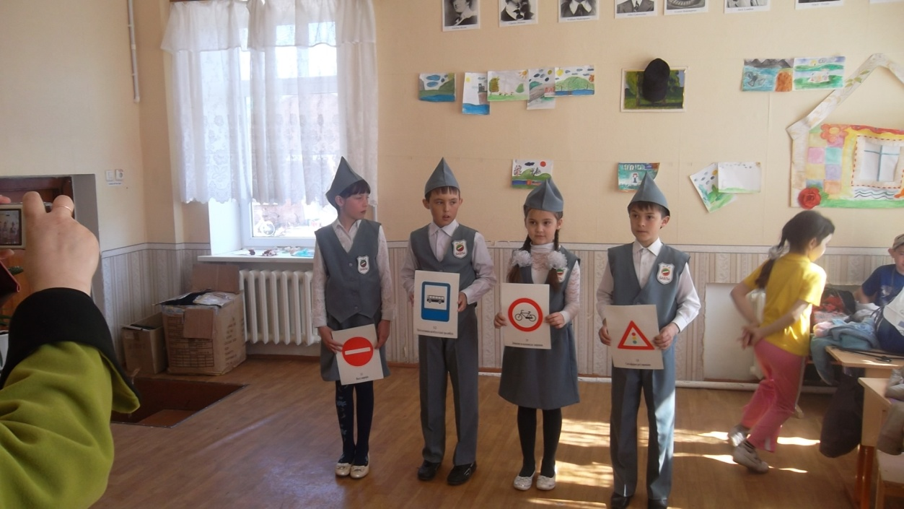

Slide 31
Ребенка можно назвать здоровым, если он:
Физический план
Умеет преодолевать усталость, его здоровье позволяет ему действовать в оптимальном режиме
Интеллект
Проявляет хорошие умственные способности, любознательность, воображение
Нравственность
Честен, самокритичен, эмпатичен (способен поставить себя на место другого человека и животного)
Социум
Способен к сопереживанию
Уравновешен
Способен удивляться и восхищаться

Slide 32
Эффективное внедрение идей здорового образа жизни в педагогическую практику
Проблема №1
Проблема №2
Проблема №3
Изменение мировоззрения учителя, его отношения к себе, своему жизненному опыту с позиции проблем здоровьесбережения.
Изменение отношения учителя к учащимся. Педагог должен полностью принимать ученика таким, каков он есть, и на этой основе стараться понять, каковы его способности.
Изменение отношения учителя к задачам учебного процесса педагогики оздоровления, которое предполагает не только достижение дидактических целей, но и развитие учащихся с максимально сохраненным здоровьем.

Slide 33
О каких принципах здоровьесберегающей педагогики мы должны помнить?

Slide 34
Принцип 1. Не навреди! | Не допускать учащихся к состоянию переутомления.
Принцип 2. Приоритет действенной заботы о здоровье учащихся и педагогов. | Проводится мониторинг здоровья учащихся -физического, психологического, духовно-нравственного.
Принцип 3. Триединое представление о здоровье. | Не забываем, что здоровье – это единство физического, психического и духовно-нравственного благополучия.

Slide 35
Принцип 4. Непрерывность и преемственность. | Здоровьесберегающая работа проводится в школе каждый день и на каждом уроке. Знакомить учащихся с опытом и традициями предыдущих поколений по сохранению здоровья нации. Преподавание с учетом межпредметных связей.
Принцип 5. Субъект-субъектное взаимоотношение с учащимися. | Индивидуальный подход к каждому.. Педагог – всегда пример. Вопросы здоровья обязательно рассматриваются на разных предметах (будь то русский язык или математика). У учащихся воспитана ответственность за свое здоровье .

Slide 36
Принцип 6. Соответствие сознания и организации обучения возрастным особенностям учащихся. | Объем учебной нагрузки, уровень сложности изучаемого материала должны соответствовать индивидуальным возможностям учащихся. Организация профилактических мероприятий, сотрудничество с внешкольными организациями, с помощью которых необходимо вести просветительскую и коррекционную работу с учащимися. Отдавать предпочтение позитивным подкреплениям (воздействиям), стараясь избегать негативные (т.е. запреты). Создавать комфортные условия для учебы, чтобы все уроки, внеклассные мероприятия рождали в каждом ребенке положительные эмоции, благотворно влияли на его здоровье. Активные методы обучения приносят гораздо лучшие результаты. Следить за организацией правильного питания школьников во время их пребывания в образовательном учреждении.

Slide 37
Принцип 7. Сочетание охранительной и тренирующей стратегии. | При учете индивидуальных особенностей и возможностей каждого учащегося подбирается такой уровень учебной нагрузки, который будет соответствовать тренирующему режиму и, следовательно, является охранительным, т.е. щадящим (ниже утомляющего). Для каждого ученика составлен оптимальный уровень нагрузки. Не забывать о формировании ответственности учащихся за свое здоровье. Способствовать формированию собственного отношения учащихся к проблеме сохранения и защиты здоровья, культуры сохранения и совершенствования собственного здоровья.
Принцип 8. Контакт с родителями. | Обязательно сотрудничать с родителями учащихся по вопросам сохранения и укрепления здоровья их детей.

Slide 38
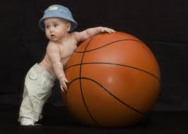
Так давайте же учить
и учиться помогать нашему организму
быть здоровым!

Slide 39

Распространение опыта
Конкурсы
Фестивали
Районные
семинары
Школьное МО
Выступление
на педсоветах

Slide 40
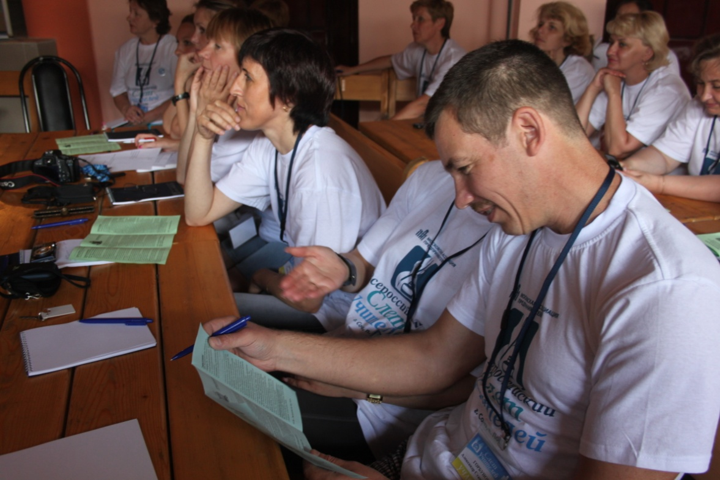
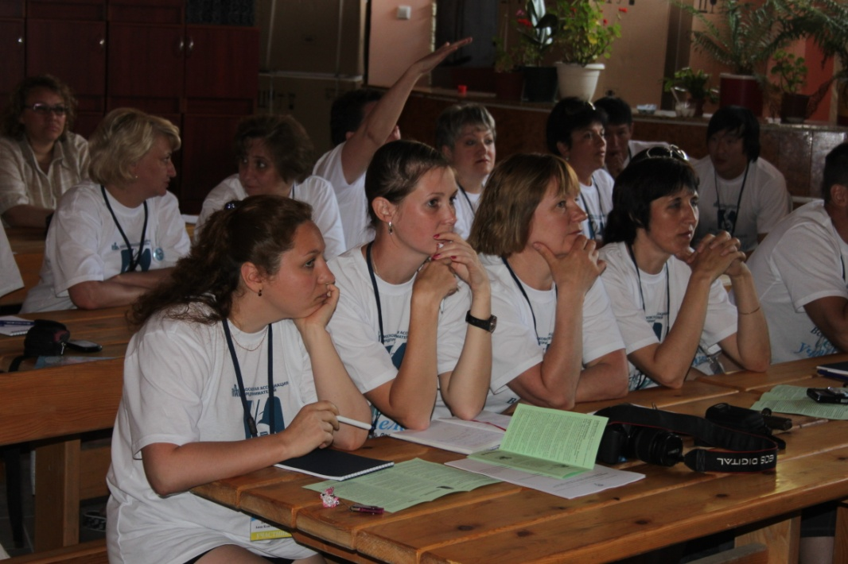
Всероссийский слет учителей
физической культуры в Сочи 2011

Slide 41
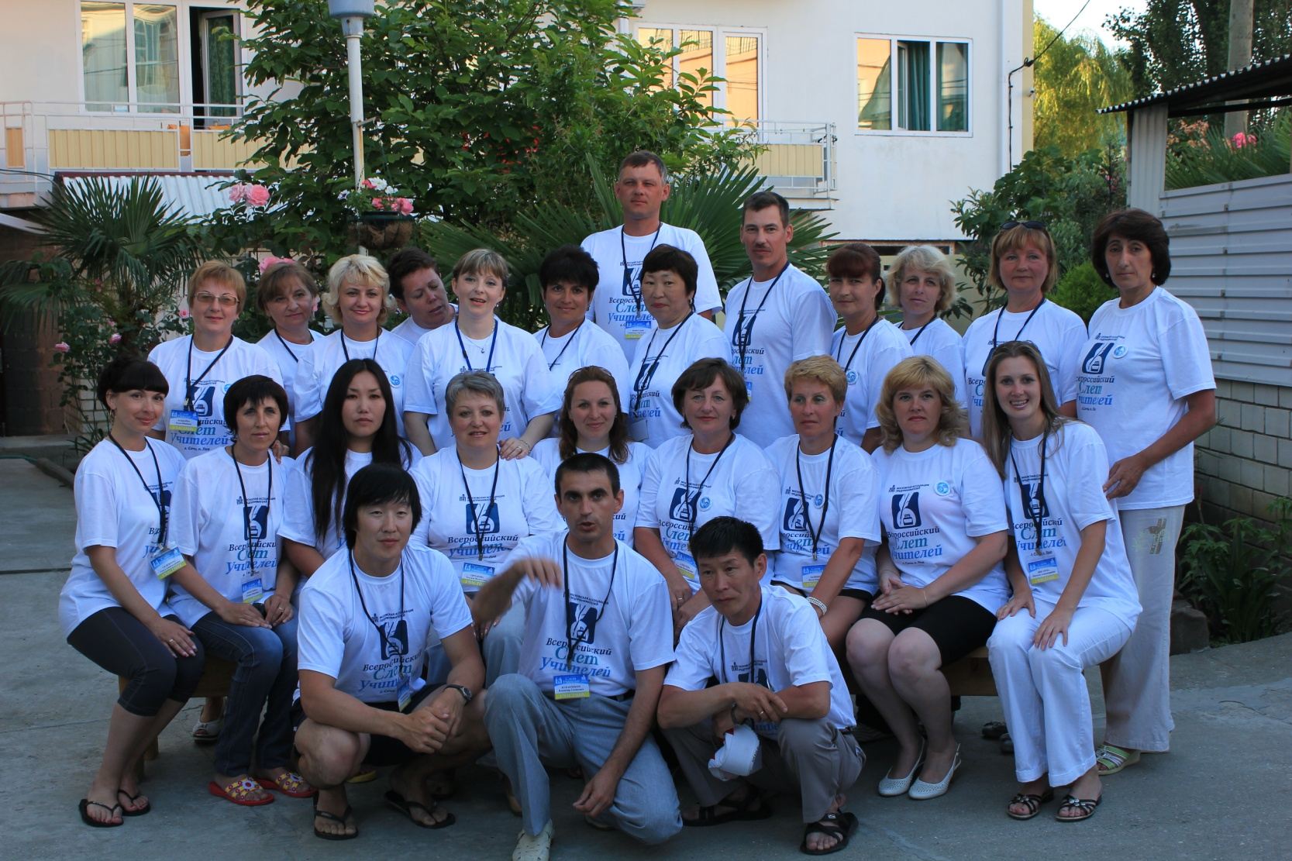

Slide 42

Спасибо за внимание !

